Slide 1
„Bērnu dzimšanas
dienu svinēšana”.

Slide 2
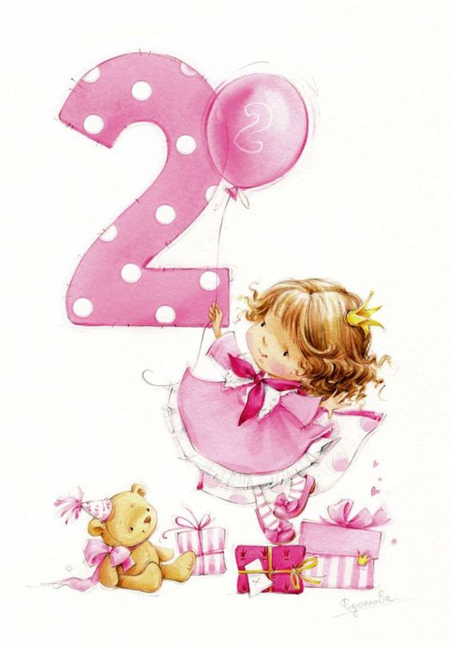
Katrs bērns ar lielu nepacietību gaida savu dzimšanas dienu.

Slide 3
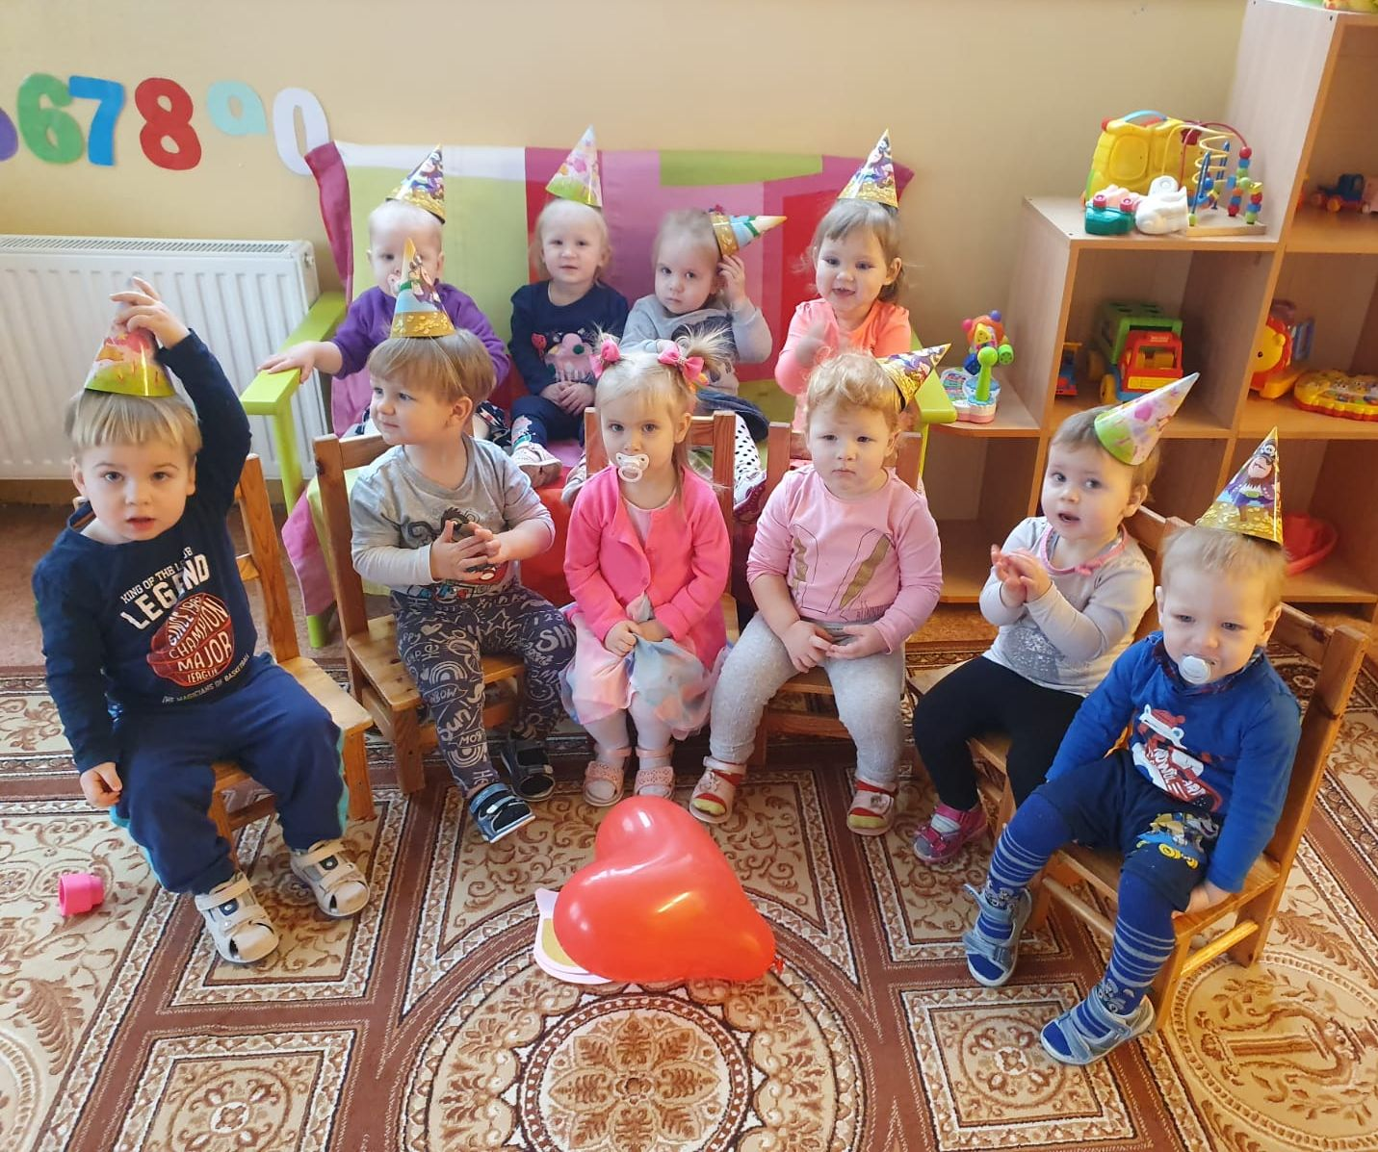
Dzimšanas diena!

Slide 4
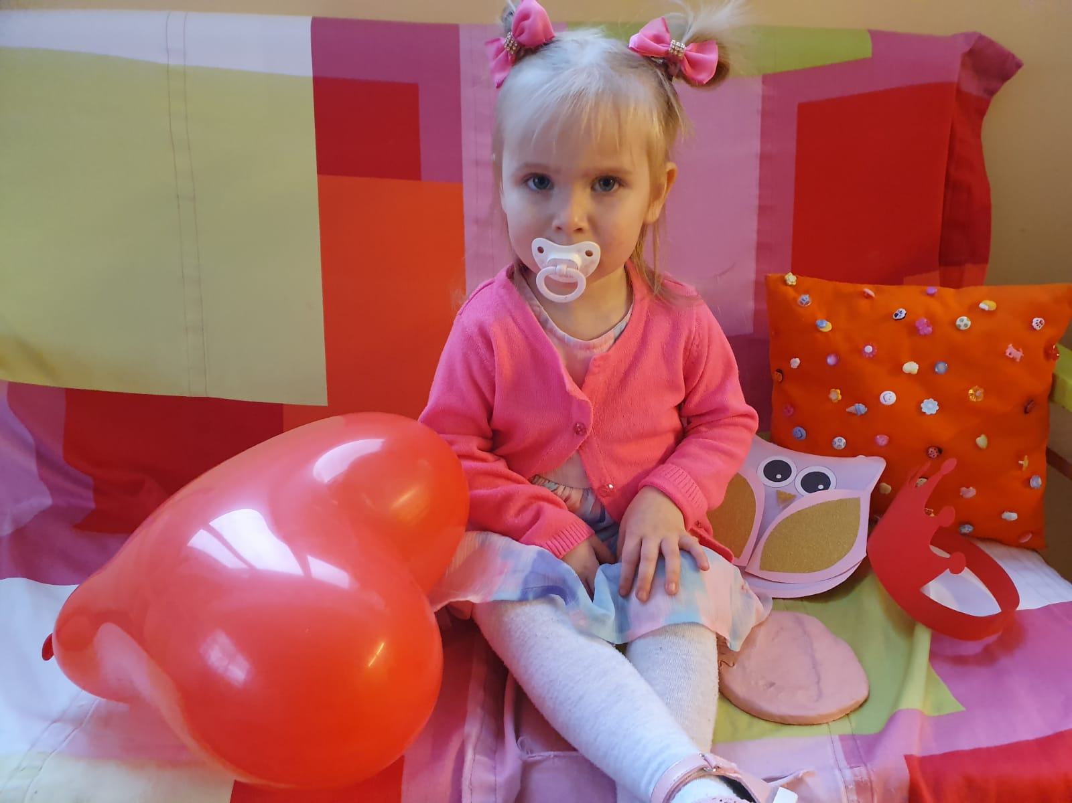
Apsveicam!!!

Slide 5
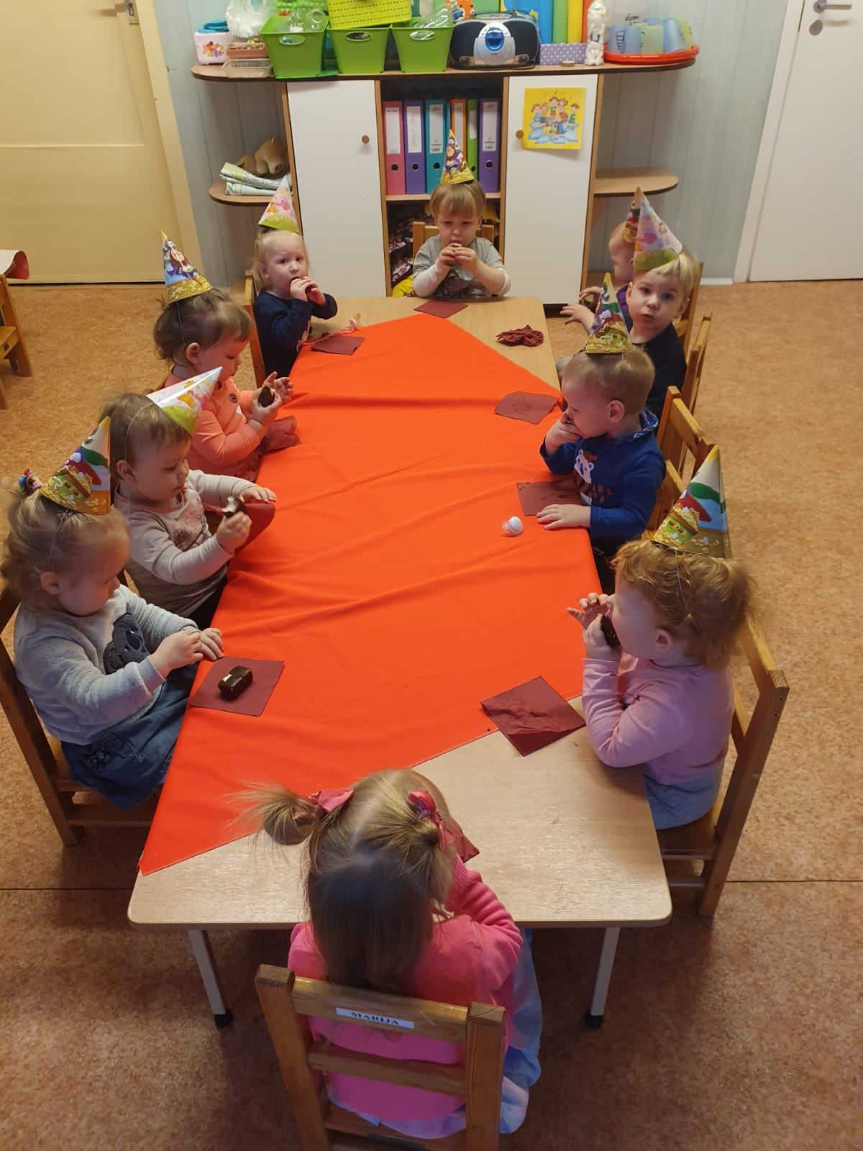
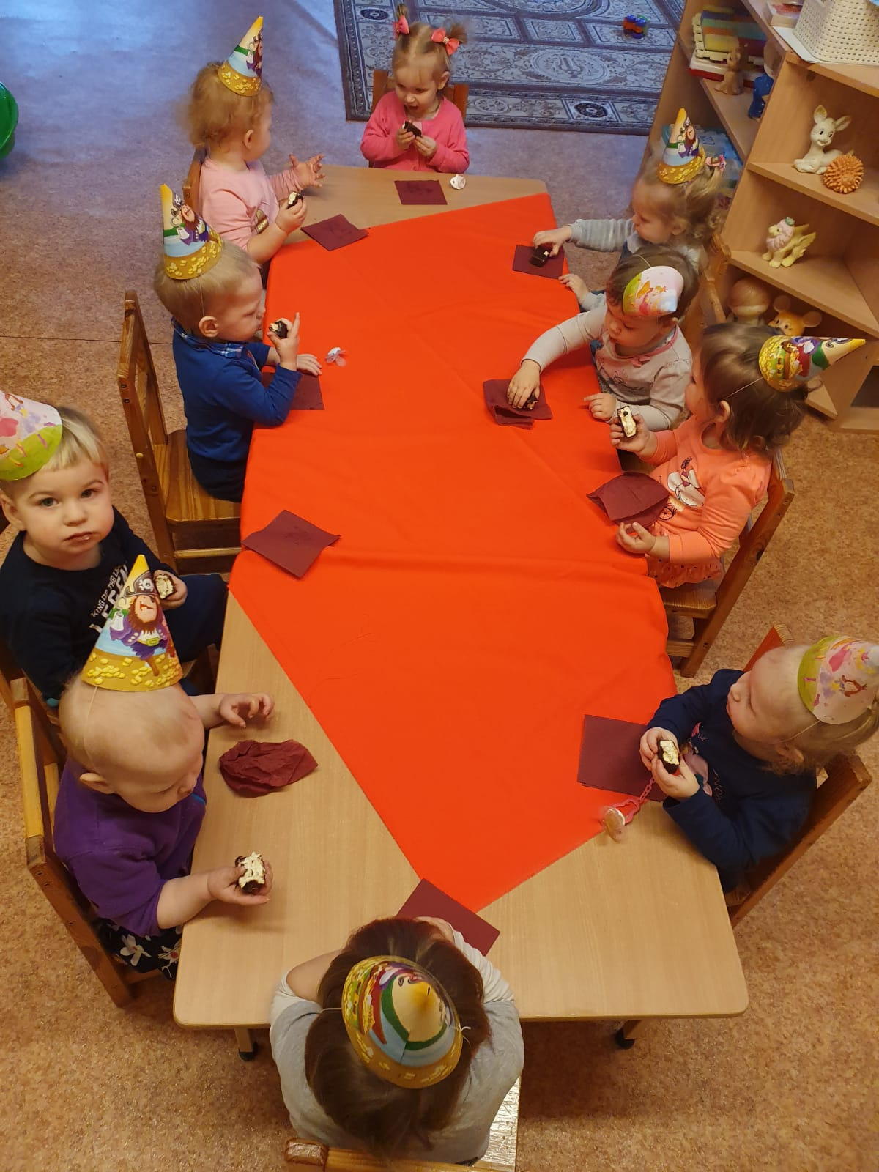

Slide 6
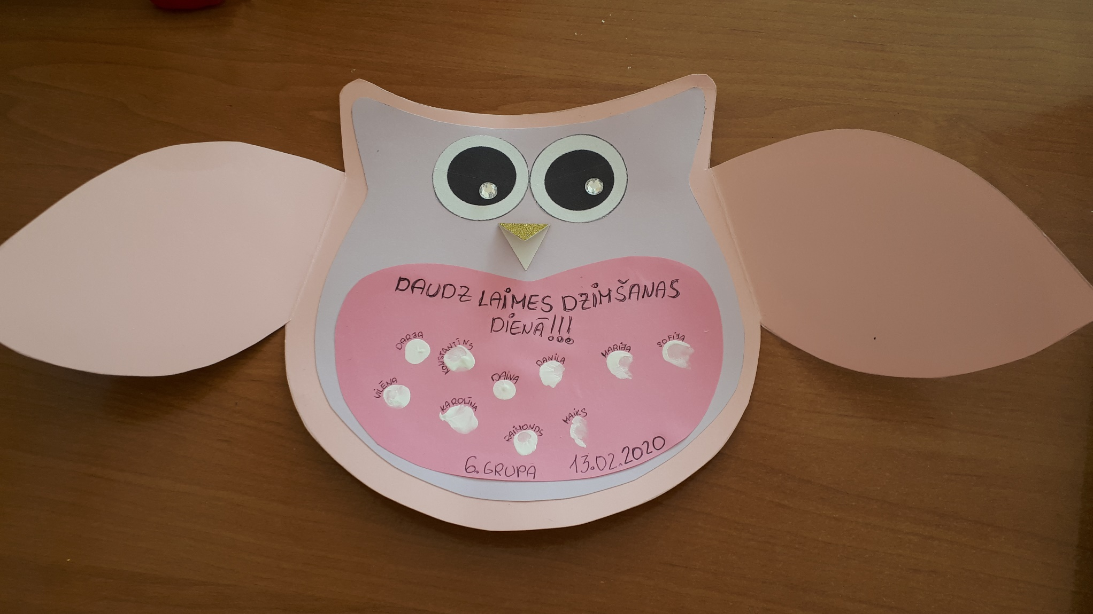

Slide 7
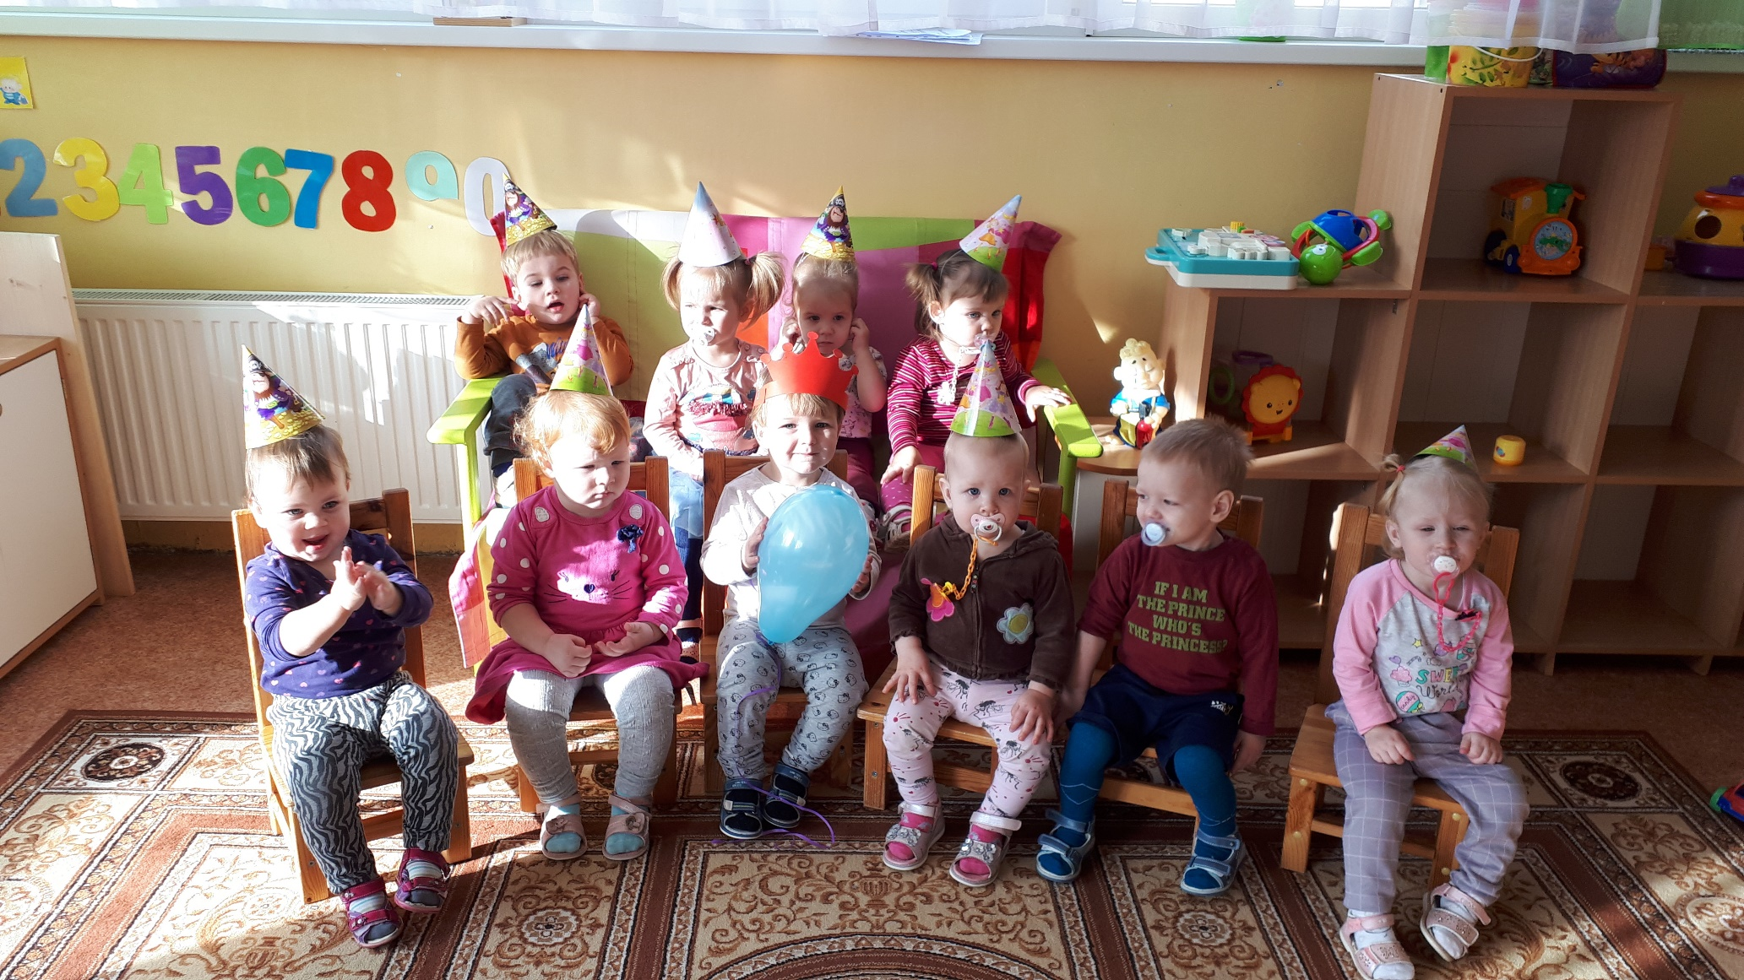
Dzimšanas diena!!!

Slide 8
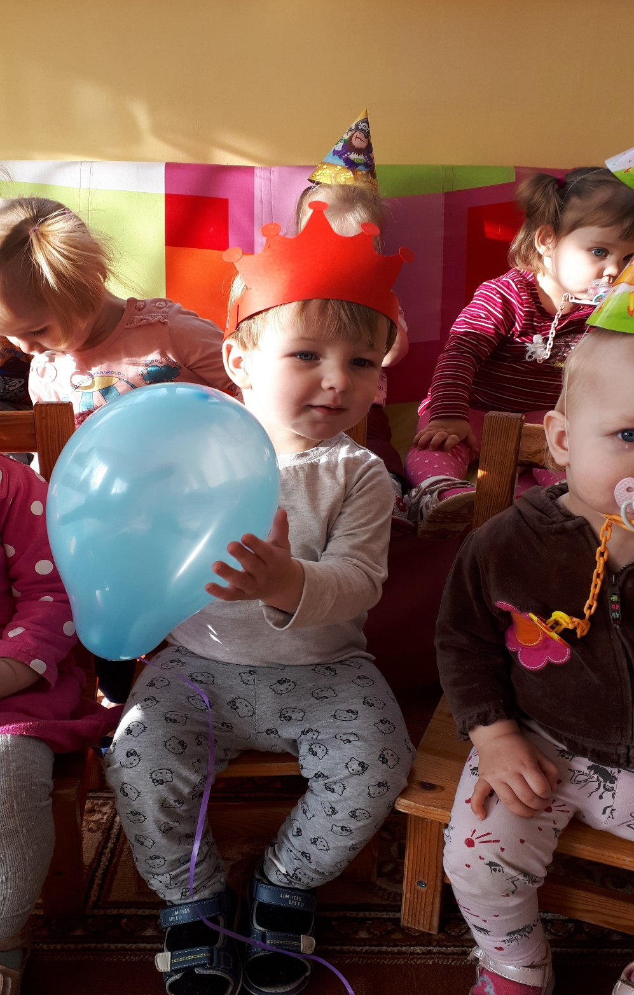
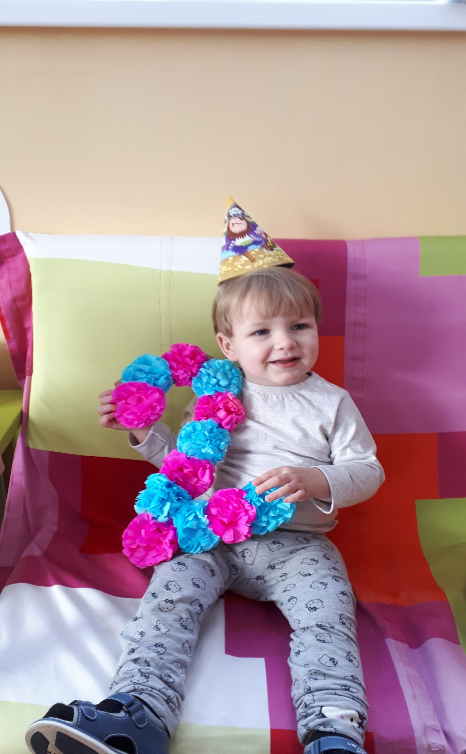

Slide 9
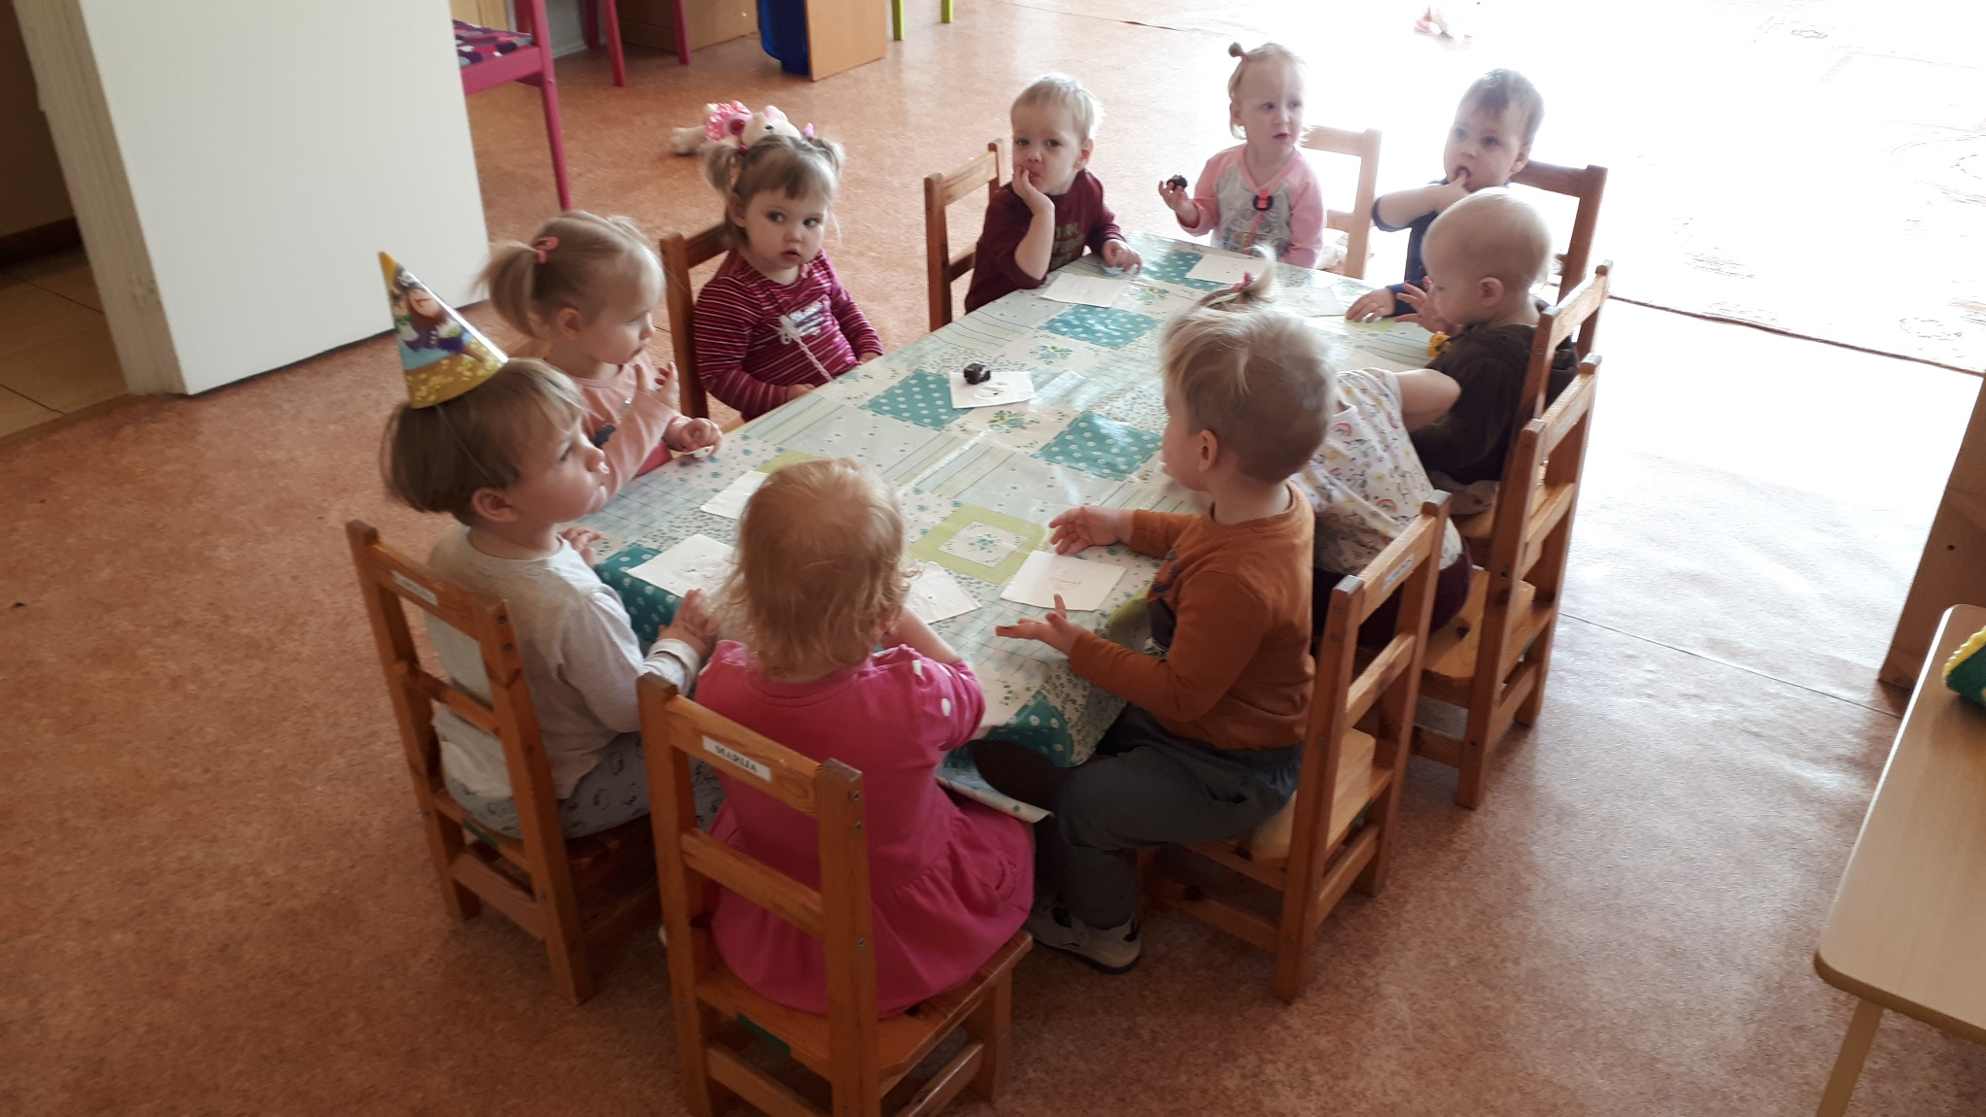

Slide 10
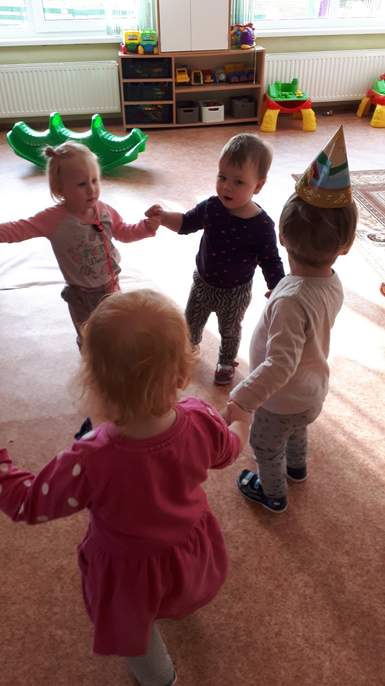
,,Kas dārzā?

Slide 11
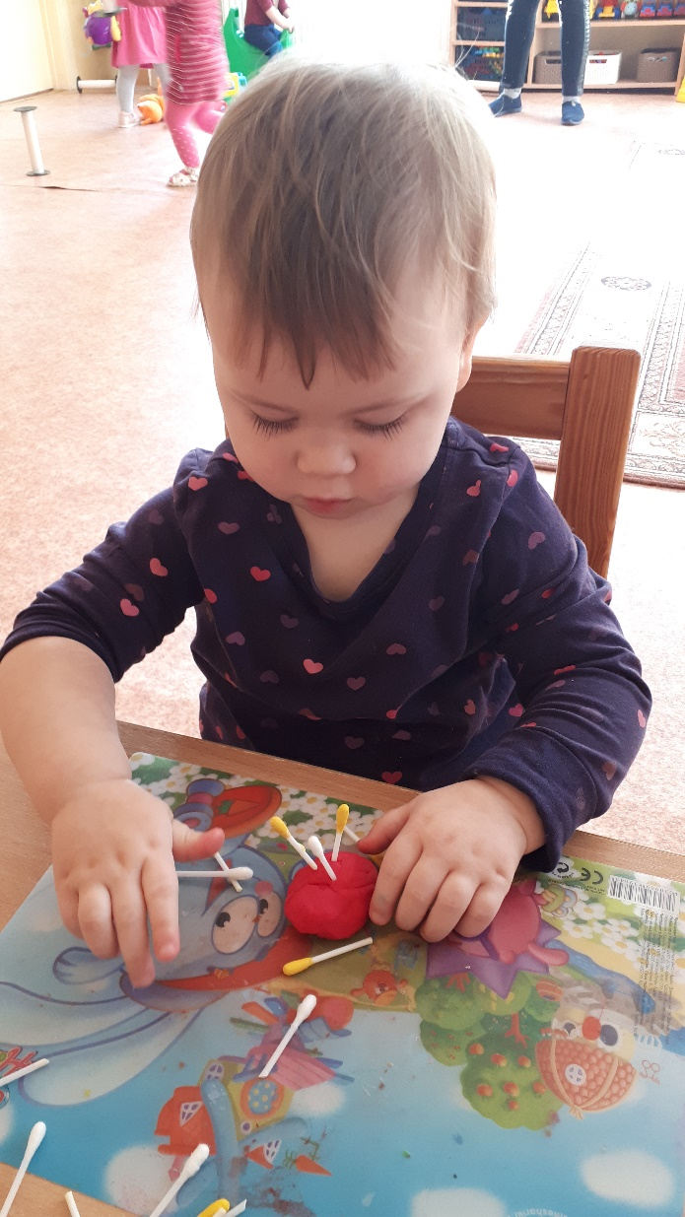
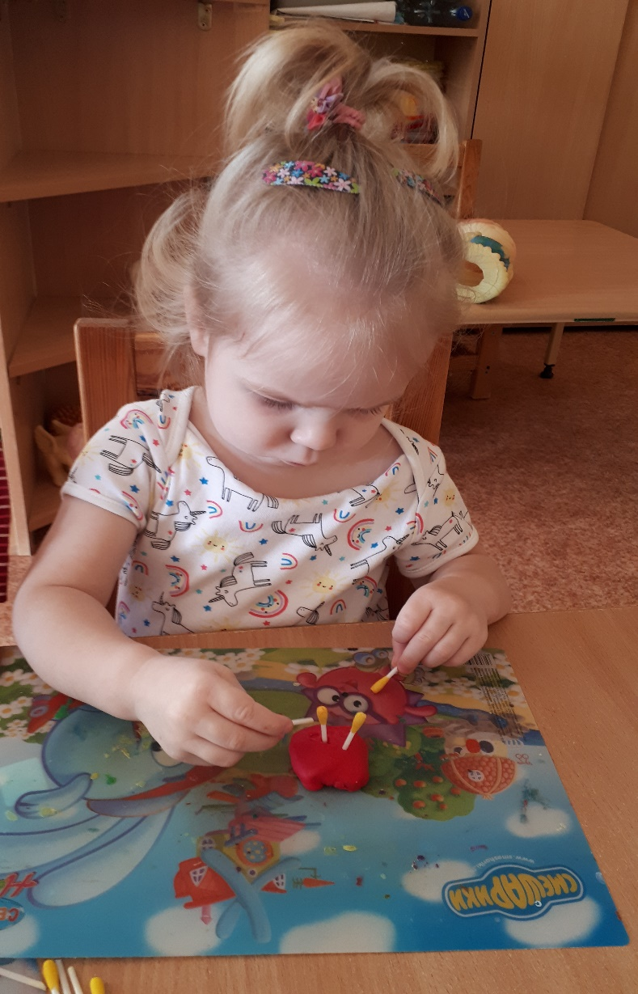
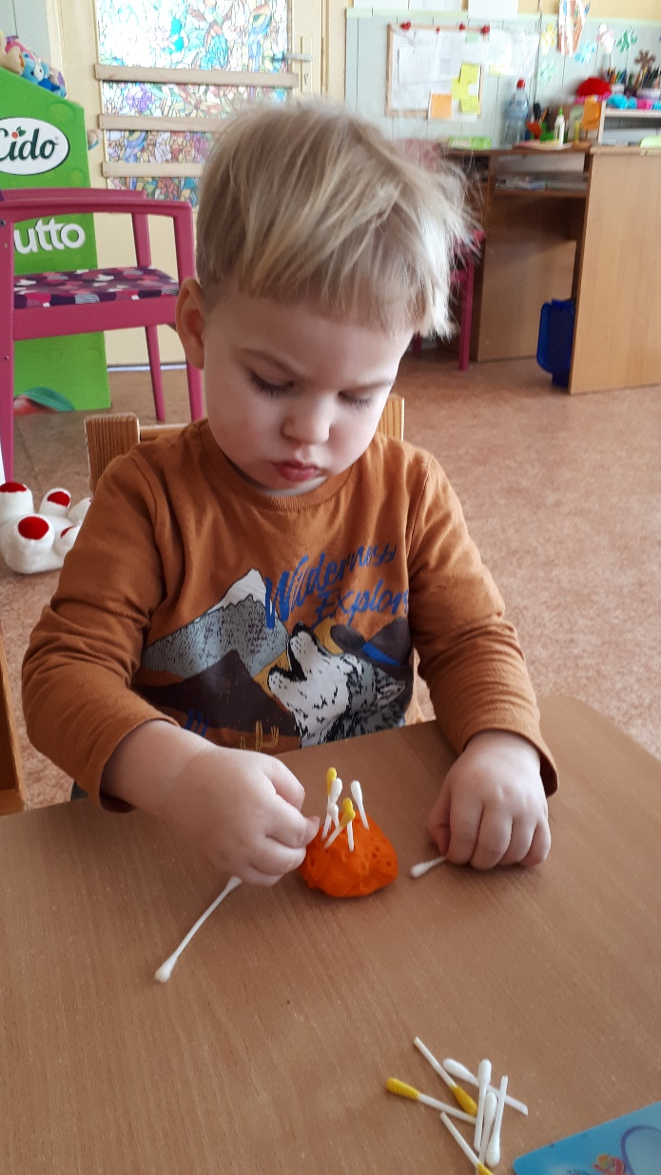

Slide 12
Rotaļa “Patausti un uzmini”! Šī rotaļa ļauj maziem bērniem iepazīt apkārtējo pasauli, ne tikai ar redzi un dzirdi, bet arī ar tausti un domāšanu.

Slide 13
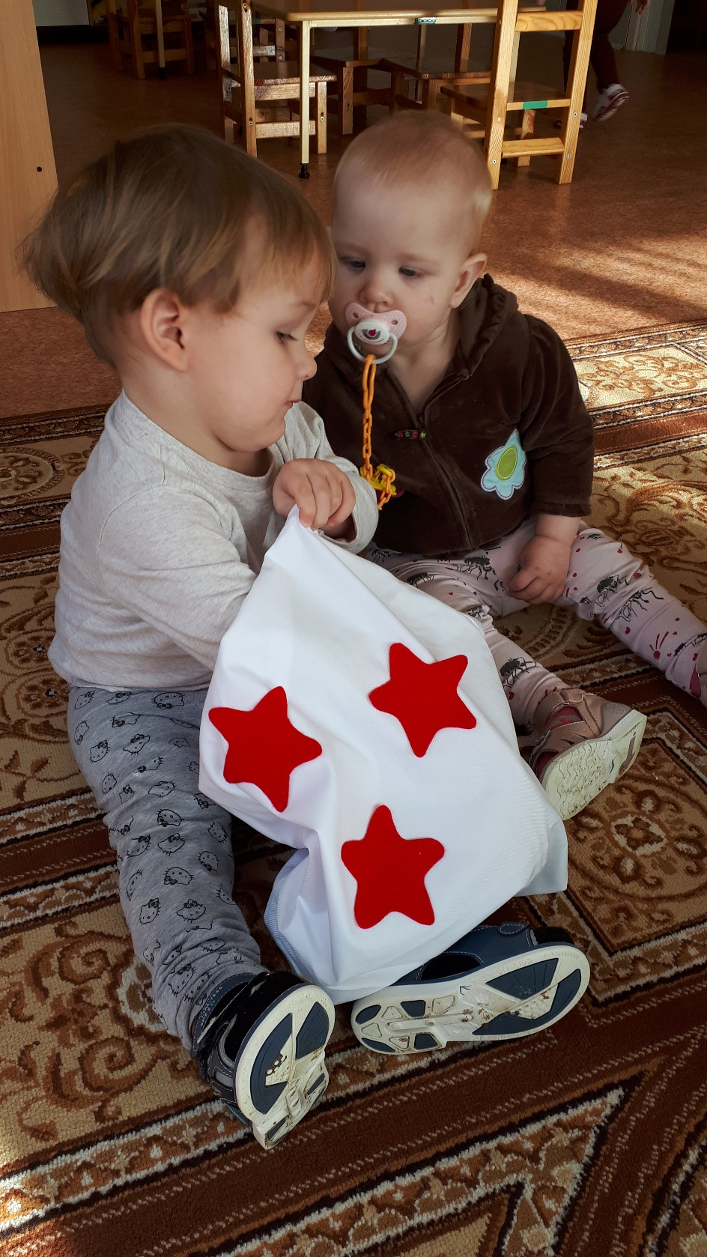
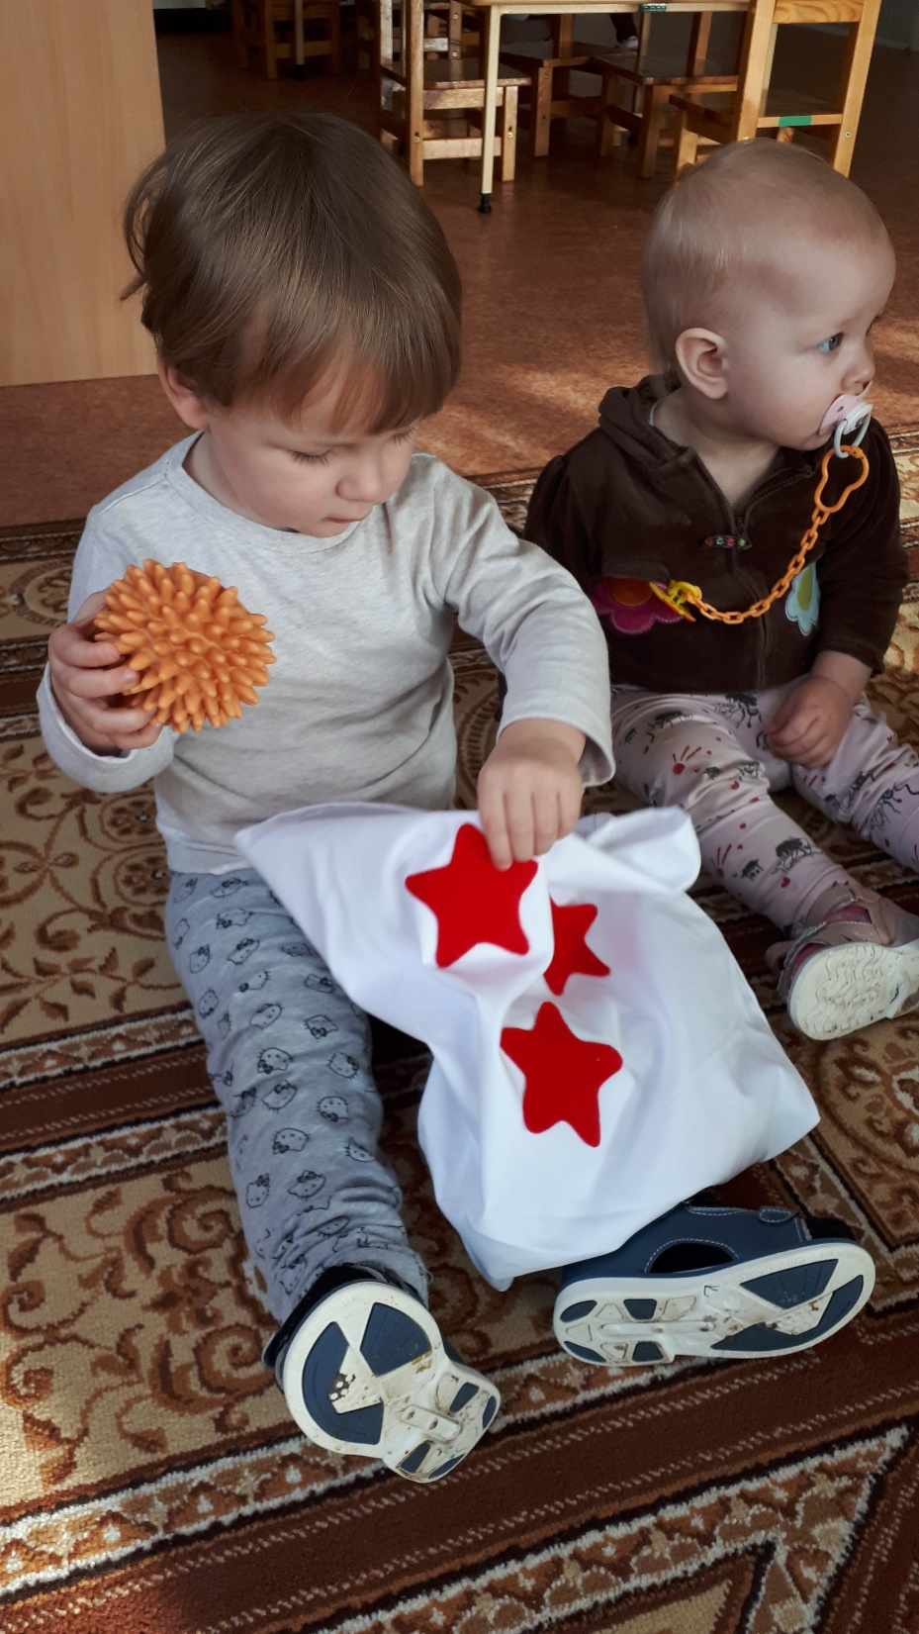

Slide 14
Pūšam, pūšam Pūšam, pūšam balonu (Rokas pie mutes, rāda, kā “pūš” balonu.) Tādu lielu, apaļu. (Rāda, cik liels būs balons – izplešot rokas un veidojot apli) Atlidoja odiņš sīks – īīī! Pārplīst balons – tas nekas! (Sasit plaukstas )

Slide 15
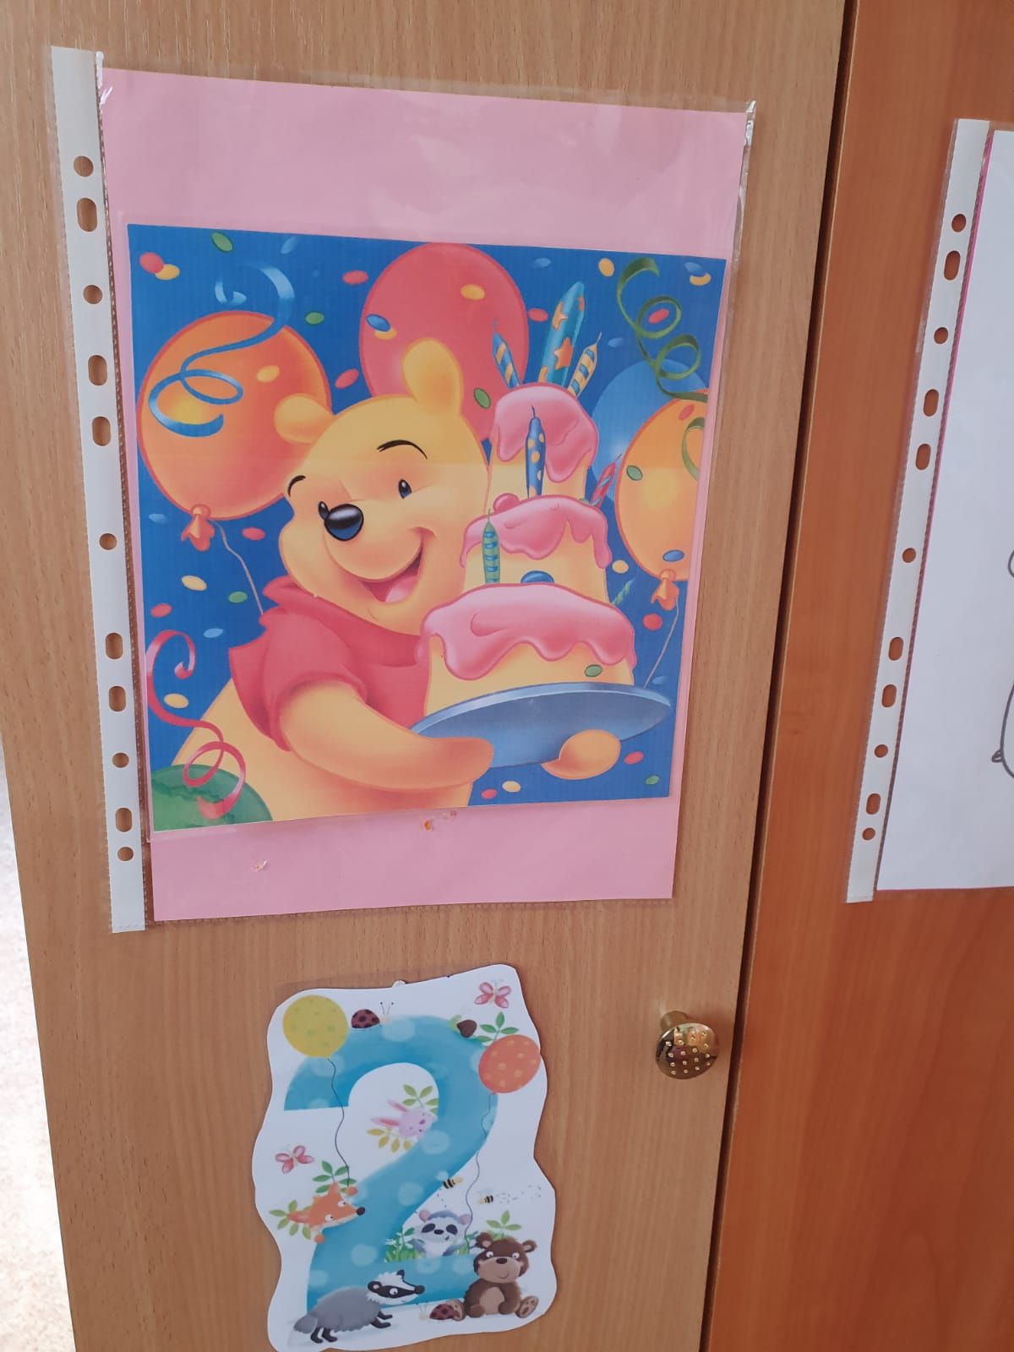

Slide 16
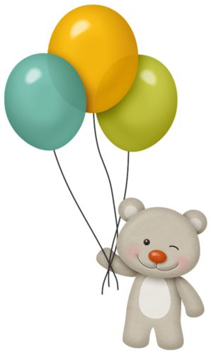
Paldies par uzmanību!!!

